Slide 1
Preventivní ZL
MDDr. Denisa Kavříková
MU- asistent
FNUSA- oddělení konzervační ZL
Prof. MUDr. Martina Kukletová, CSc.
Dětské zubní lékařství

Slide 2
Doporučená literatura
Prevence ve Stomatologii, KILIAN a kol.
https://ulozto.cz/file/vWSVTAqP/preventivni-zl-kilian-pdf
Kariologie, Minčík
https://uloz.to/file/M5QalDBwSTv9/kariologie-mincik-a-spol-pdf

Slide 3
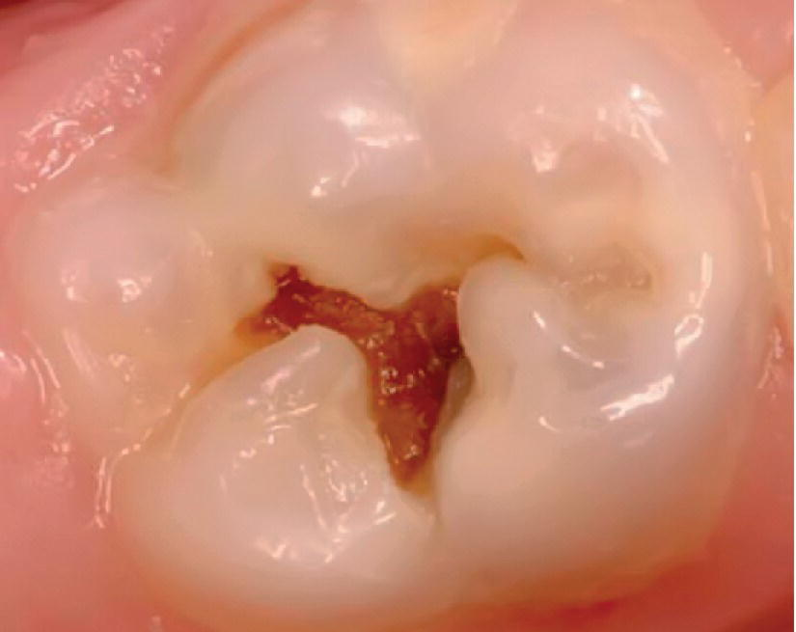
Zubní kaz je lokalizovaný patologický proces mikrobiálního původu postihující tvrdé zubní tkáně
Je to dynamický proces, střídá se období demineralizace a remineralizace
Zubní kaz

Slide 4
Rozdělení kazů
dle času - akutní
- chronický
dle vztahu k pulpě - car. superficialis
- car. media
- car. pulpae proxima
- car. ad pulpam penetrans
dle topografického hlediska - kaz krčku
- kaz kořene
- korunky

Slide 5
dle postižených TZT - skloviny
- dentinu
- cementu
- kombinované formy
dle šíření - kaz penetrující
- kaz podminující
dle klinického pohledu - kaz primární
- kaz sekundární
- kaz recidivující

Slide 6
Podle toho, na jakých plochách zubů vzniká dle Blacka
  - I. tř kaz v rýhách a jamkách
  molárů a premolárů
  - II. tř kaz na aproximálních plochách zubů molárů a premolárů
  - III. tř kaz na aprox. plochách řezáků a špičáků bez zasažení incize
  - IV. tř kaz na aprox. plochách řezáků a špičáku se ztrátou části nebo celé incize

Slide 7
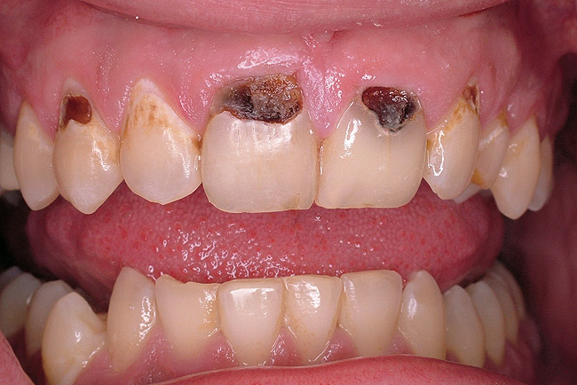
- V. tř. kaz v cervikální třetině korunky
- Kaz kořene
- Zvláštní formy kazu - profesionální
(chemici, cukráři…)
- kaz po ozáření
ozáření v oblasti hlavy
např. pro karcinom

Slide 8
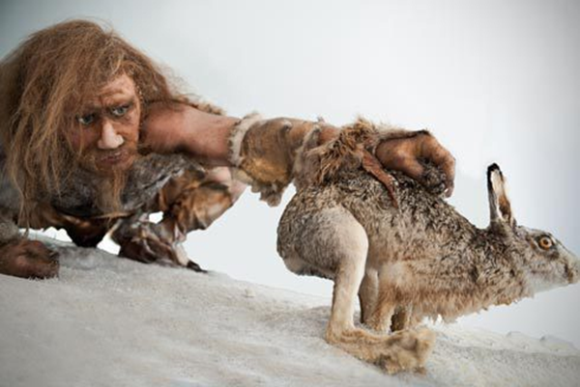
Historie zubního kazu
preandrtálské období ZK
rarita
nárůst v době bronzové,
železné i ve starověkém Řecku i Římě
ve středověku výskyt cca 25%
19. století explozivní rozšíření změnou stravování - výskyt 50-100%
v 70. letech minulého století redukce ZK v zemích, kde zavedli fluoridaci
nová tendence - kořenový kaz
Notes:
Nejdříve strava maso, bobule-nízce kariogenní, poté dochází ke zpracovávání mouky, počínají se dovážet brambory a také se do Evropy dostává čokoláda

Slide 9
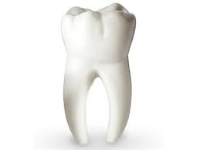
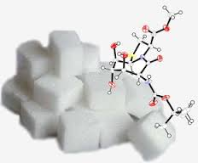
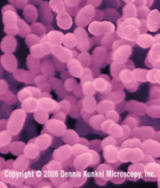
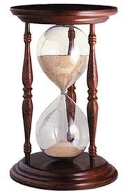
Teorie vzniku zubního kazu
1) chemicko parazitární a parazitární
Millerova chemicko-parazitární teorie 1889
Jeho teorie je založená na:
studiu mikroflóry DÚ
chemických a fermentativních pochodech v DÚ
studiu histologie TZT
pokus s umělým vyvoláním kazu in vitro
Notes:
TZT=tvrdé zubní tkáně

Slide 10
připisoval kariogenní vlastnosti kokům, tyčinkám, vláknům
metabolismem sacharidů ze stravy těmito organismy vznikají kyseliny, které působí odvápnění TZT
do odvápněných míst pronikají proteolytické mikroorganismy a působí rozpad organických substancí
domníval se, že predisponující faktorem je i habituálně nečisté místo
připouštěl i celkové příčiny jako těhotenství, dědičnost, choroby ovlivňující sekreci slin a pH slin
Notes:
Habituálně nečisté místo je místo, kde se retinuje plak a je špatně přístupné jak čištění, tak samoočištovacím mechanismům –jamky, rýhy, mezizubní prostory…

Slide 11
Sound enamel
Saliva
Fluoride
Modified diet
Plaque control
Plaque
Fermentable carbohydrate
Carious enamel
A diagrammatic representation of caries as an alternating process of destruction and repair. Sound enamel will become carious in time if plaque bacteria are given the substrate they need to produce acid. However, saliva is a remineralizing fluid and the arrows can be turned around towards sound enamel by use of fluoride, by modifying, and by attempting to remove plaque.
Notes:
Znázornění dynamického procesu, jak se ze zdravé skloviny vlivem bakterií, které dostanou substrát (sacharidy) a produkují kyseliny, stává sklovina kariézní, ale pokud dojde ke změně stravy, odstranění bakterií a slina přivede fluoridy, tak dojde opět ke změně na zdravou sklovinu

Slide 12
surface
enamel
saliva
plaque
subsurface
enamel
A = organic acid
M = mineral
A
M
DEMINERA-LIZATION
HA
FA
DPD
A
M
HA = hydroxyapatite
FA = fluorapatite
DPD = dicalcium
phosphate dihydrate
Model for subsurface demineralization according to Moreno&Zahradnik
Notes:
Znázornění demineralizace, kdy kyseliny pronikají do skloviny a minerály zase ze skloviny

Slide 13
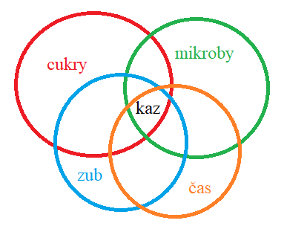
Notes:
čas= frekvence příjmu sacharidů

Slide 14
A schematic illustration of the relationship between the etiological factor-dental plaque-and determinants and confounders in dental caries.
„Social class“
Saliva
(flow rate)
Education
Microbial
deposit
pH
Income
Tooth
Fluoride
Diet
  composition
  frequency
Microbial
species
Buffer
capacity
Sugar
  clearance
  rate
Time
Microbial
deposit
pH
Tooth
Behavior
Knowledge
Saliva
(composition)
Attitudes
Notes:
Zubní kaz ovlivňují kromě vnitřních faktorů též faktory vnější jako: příjem, znalosti, vzdělání, sociální zařazení, přístup a chování

Slide 15
0
3
Zdravá sklovina
Léze zasahuje do zevního pláště dentinu
1
4
Léze do ½ skloviny
Léze zasahuje do vnitřního pláště dentinu
2
Znázornění rozsahu kariézní léze na Bite-wing rentgenovém snímku
Léze zasahuje na dentino-sklovinou hranici,kterou nekřekračuje

Slide 16
Stefaneova křivka
critical pH
Notes:
Po 10 minutách od jídla klesá pH pod kritické 5,5. Za hodinu opět návrat, v této době není dobré čištění zubů.

Slide 17
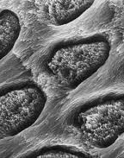
Stavba a složení skloviny
Základní stavební jednotka=prizma
90% minerální látky : hydroxiapatit Ca10(PO4)6(OH)2
10% voda, proteiny,
lipidy
Mezi prizmaty difúzní kanálky

Slide 18
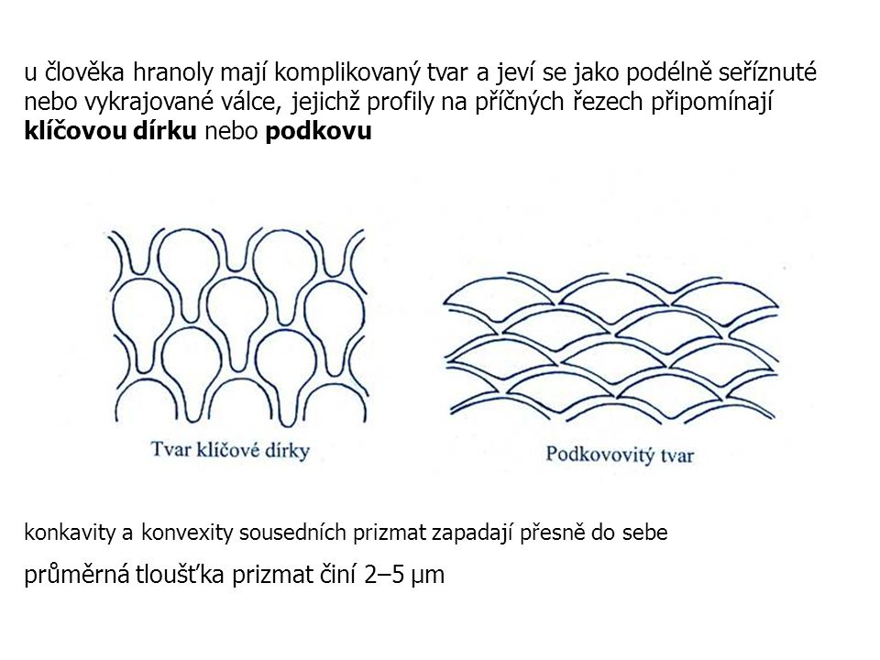

Slide 19
Diagrammatic representation of the early smooth-surface carious lesion, showing the four zones: the intact surface layer (d), the body of the lesion (c), the dark zone (b) and the translucent zone (a).
a
b
c
d
enamel
Surface layer - intact superficial layer 20-100μm as the caries is progressing - this intact layer is lost
The body of the lesion - mineral content is reduced by 24%, bacteria are present
The dark zone - dark apperance - tiny demineralization, spaces or pores
The mineral content - reduced by 4%
The translucent zone - the earliest change in enamel at the front of the advancing lesion
Structureless-mineral content reduced by 1,2%
Notes:
Kaz skloviny

Slide 20
Mikromorfologie kazu skloviny
Translucentní zóna
nejhlouběji, v kontaktu se zdravou sklovinou
cca u 50% lézí
póry 1% objemu, což je 10x  než u zdravé skloviny

Slide 21
2) Tmavá zóna
na řezu tato vrstva nepropouští světlo
objem pórů 2-4%
obsah vzduchu v pórech způsobuje nepropustnost a opákní vzhled
zde dochází k částečné remineralizaci kazu – u stagnujících kazů nápadně široká

Slide 22
3) Tělo léze
nejsilnější
pórovitost 5-50%
značná demineralizace (demineralizované mikrovrstvy se střídají s remineralizovanými)
možná přítomnost bakterií

Slide 23
4) Povrchová zóna
Odděluje tělo léze od pelikuly a plaku
Ztráta minerálů zde pod 5%
Navenek intaktní kromě mikrokanálků, přes které pronikají de- a remineralizační procesy
Vápenaté a fosfátové ionty sem pronikají jak ze sliny a pelikuly, tak z těla léze
Naruší se po průniku kazu do dentinu
kavitaci

Slide 24
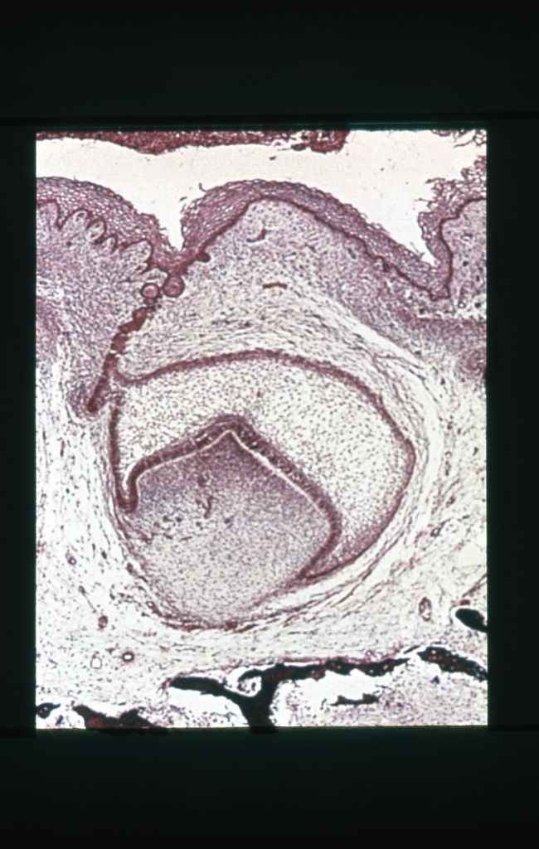
Notes:
Zárodek zubu- Fluoridy přichází z tkáňového moku. Fluoridy se dostávají přes ameloblasty do skloviny

Slide 25
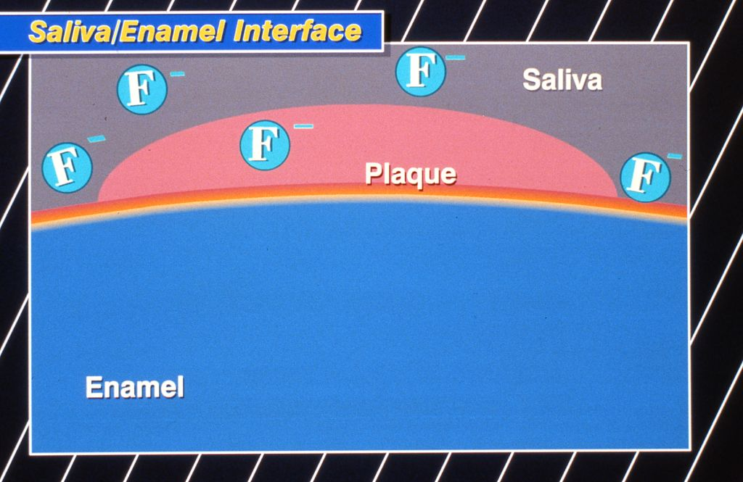
Notes:
Fluoridace místní (pasty, gely, laky…) a celková (fluoridové tablety, voda, fluoridovaná sůl…)

Slide 26
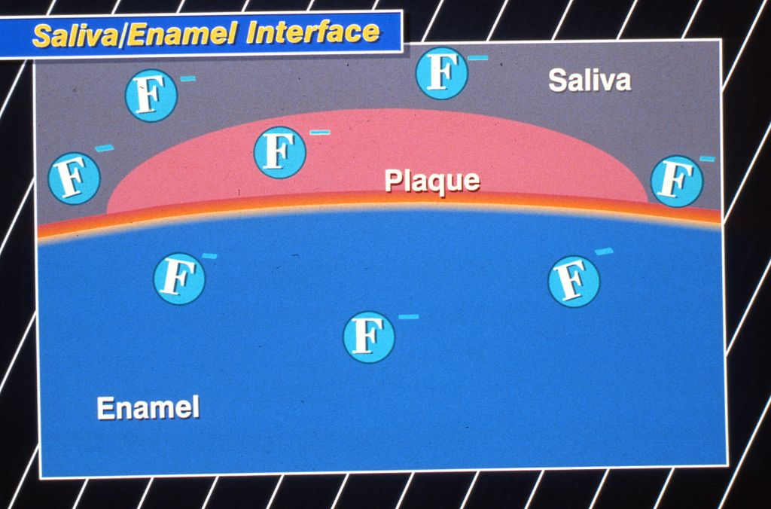
Notes:
Fluoridy se dostávají do skloviny ze sliny-místní (zevní) fluoridací.

Slide 27
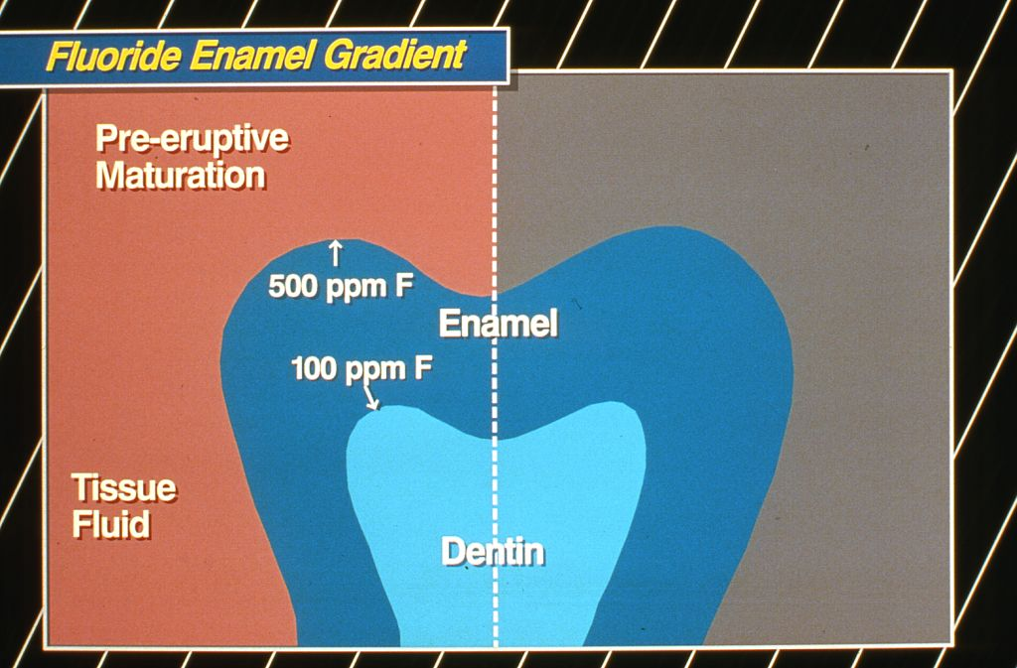
Notes:
Preeruptivní – celková (vnitřní) fluoridace povrch 500 ppm, fluoridy přichází tkáňovou tekutinou

Slide 28
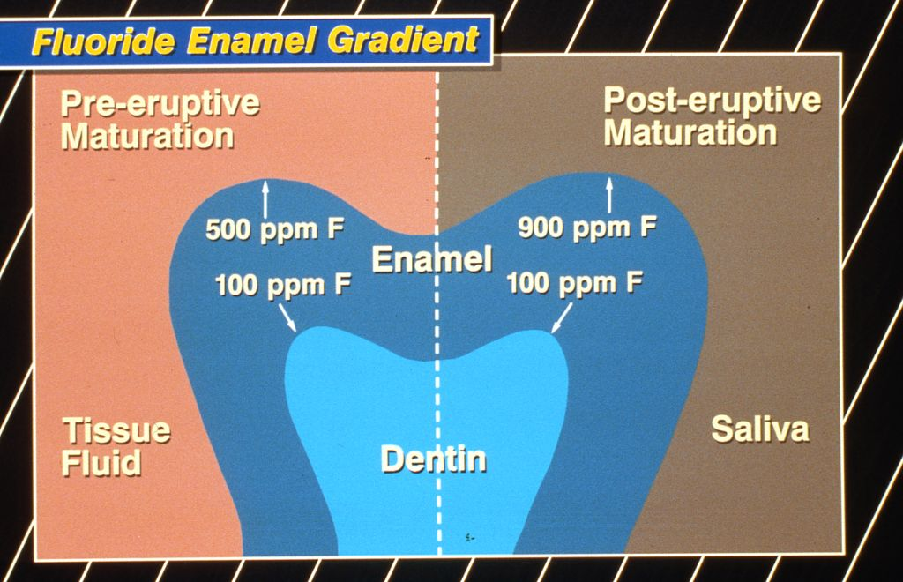
Notes:
Posteruptivní- fluoridy ze sliny 900 ppm- proto se celková fluoridace opustila

Slide 29
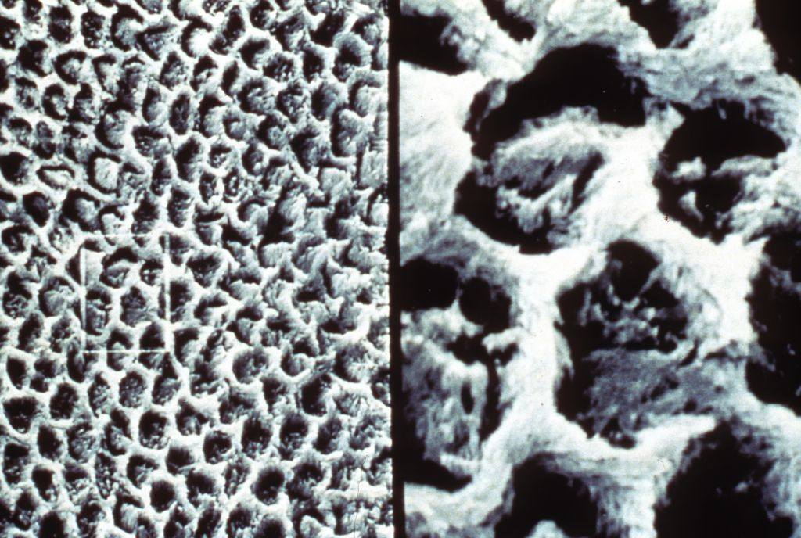
Notes:
Záběry z el. mikroskopu- sklovina- prizmata, interprizmatická substance

Slide 30
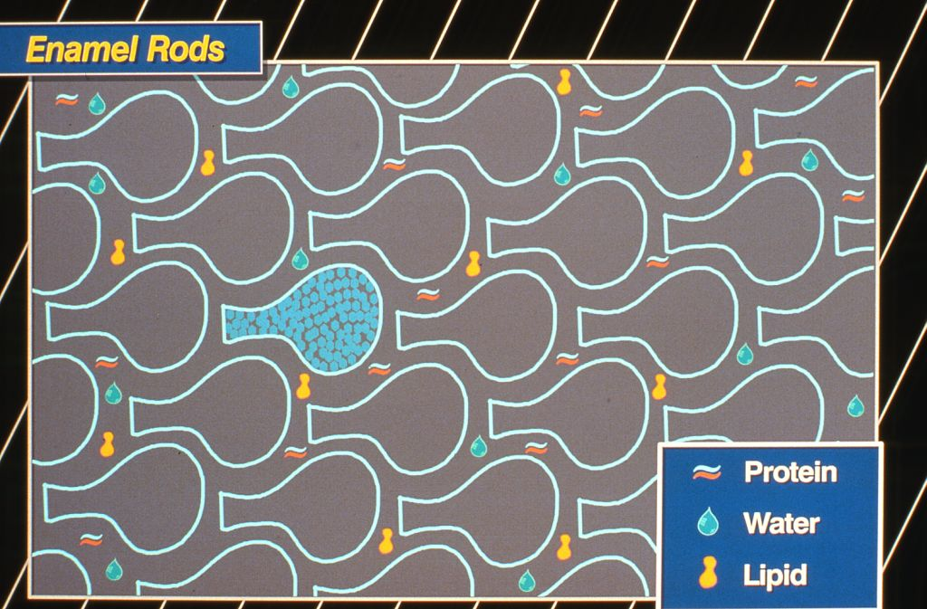
Notes:
Tvar prizmat- klíčová dírka, mezi nimi vodu, proteiny, tuky

Slide 31
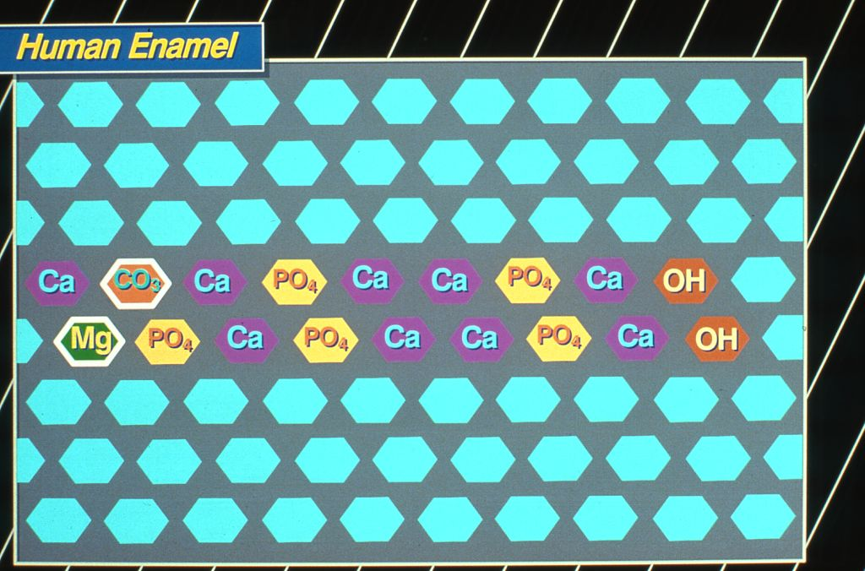
Notes:
Hned po mineralizaci obsahuje hydroxyapatit příměs hořčíku, karbonátů-tato skloviny je méně odolná kyselinám

Slide 32
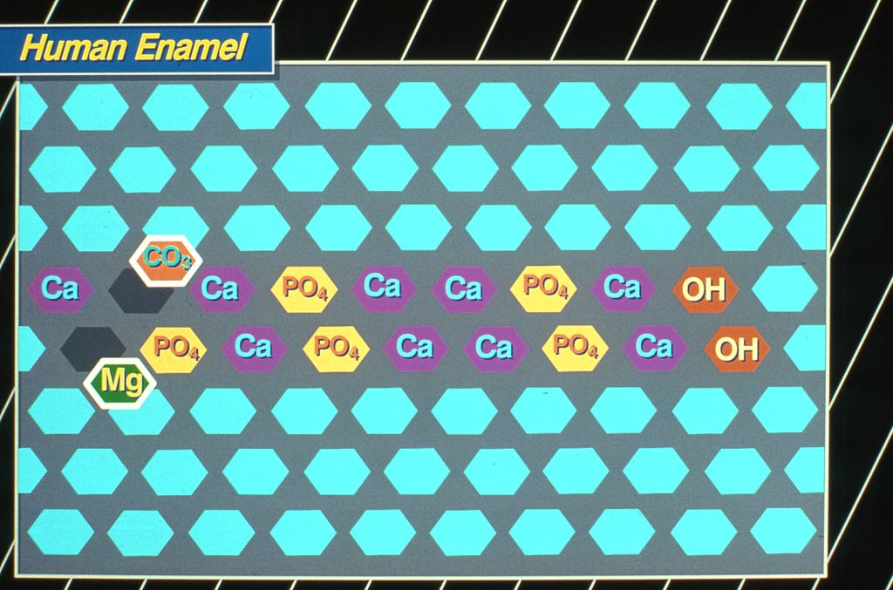
Notes:
Posteruptivní maturace– hořčík a karbonáty jsou nahrazeny

Slide 33
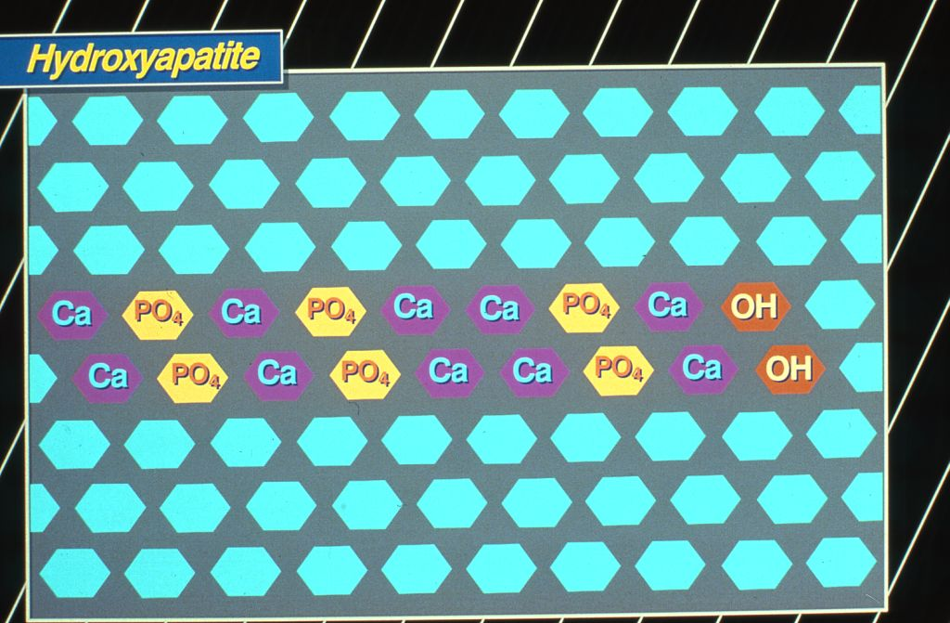
Notes:
Jsou nahrazeny fosfáty a kalciem a vzniká čistý Ca10(PO4)6OH2--hydroxyapatit

Slide 34
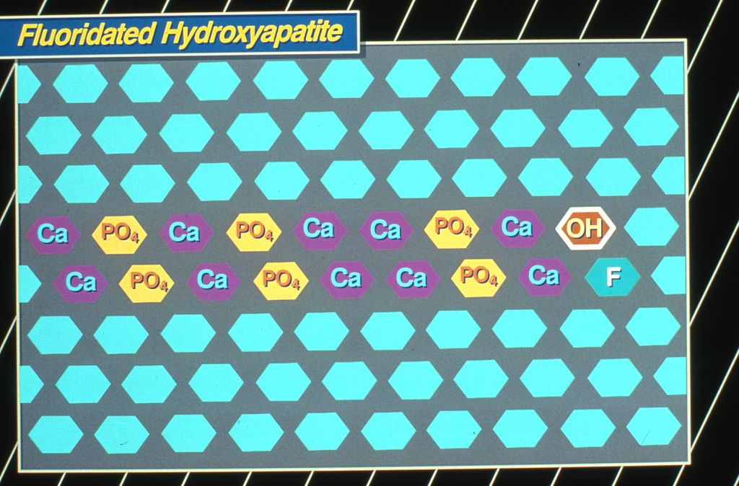
Notes:
Náhrada OH skupiny při fluoridaci a vznik Hydroxyfluorapatitu- odolnější kyselinám

Slide 35
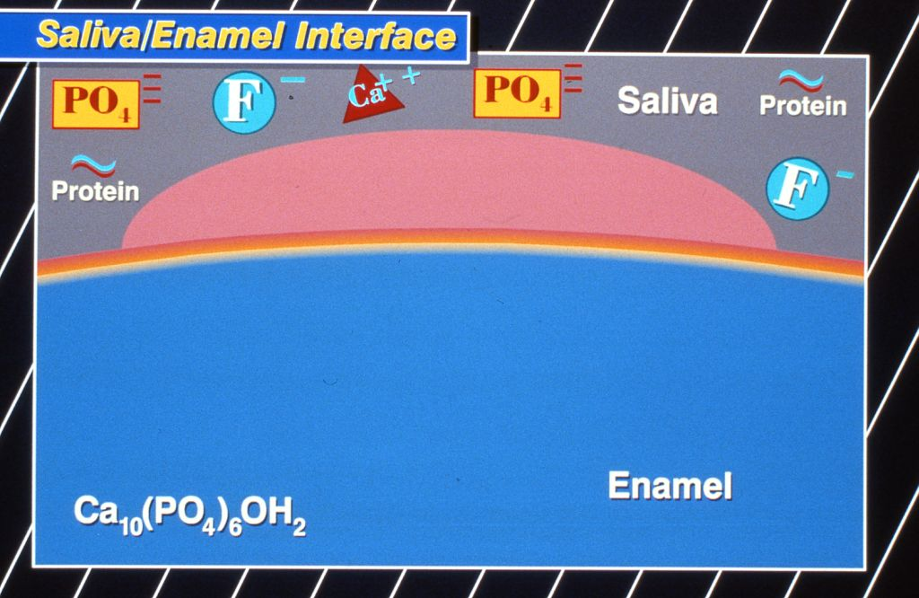
Notes:
Normálně slina hypersaturovaná ionty=tekutá sklovina

Slide 36
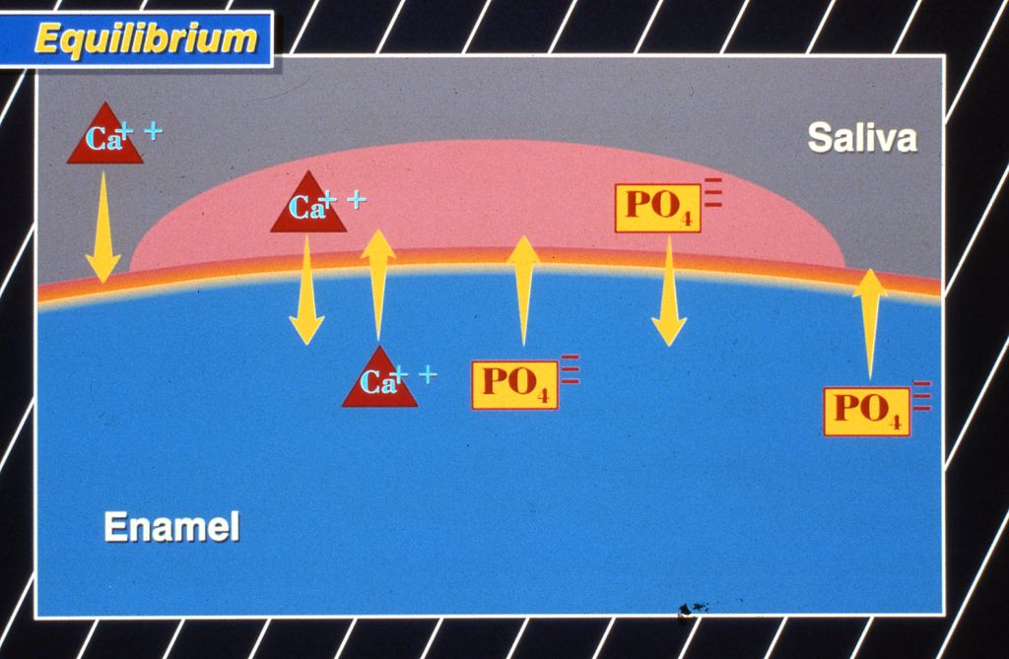
Notes:
V neutrálním pH - rovnováha mezi sklovinou a slinou

Slide 37
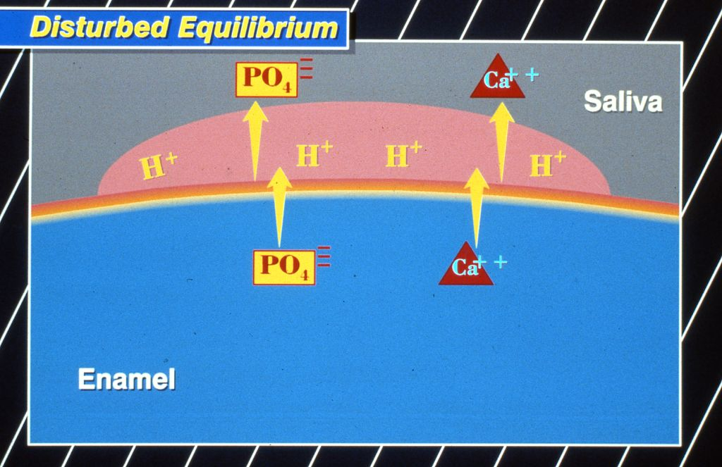
Notes:
Při porušení rovnováhy- okyselení sliny—se z hypersaturované sliny stává hyposaturovaná slina a dochází k úniku minerálů ze skloviny

Slide 38
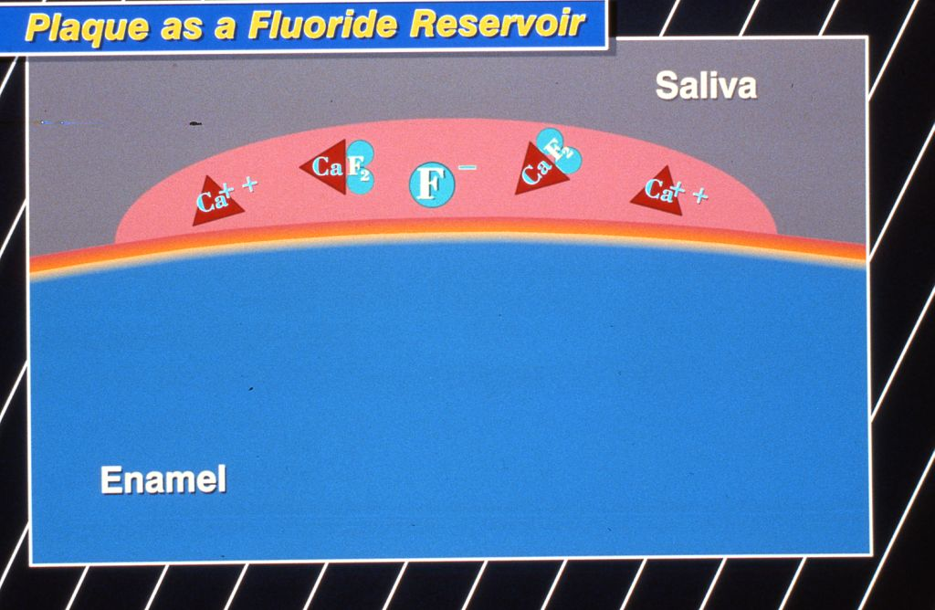
Notes:
CaF2 precipitát zásoba v plaku

Slide 39
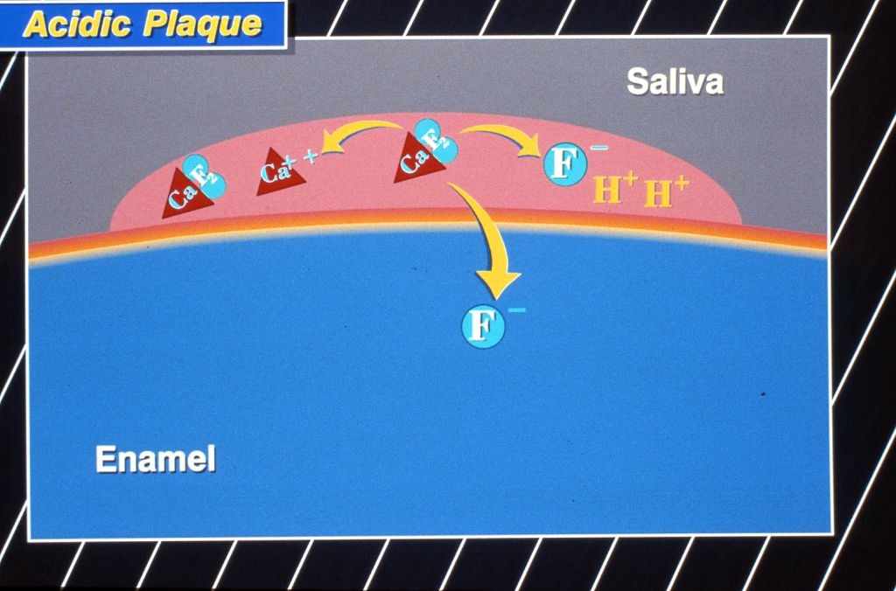
Notes:
Při snížení pH- uvolnění Ca a F

Slide 40
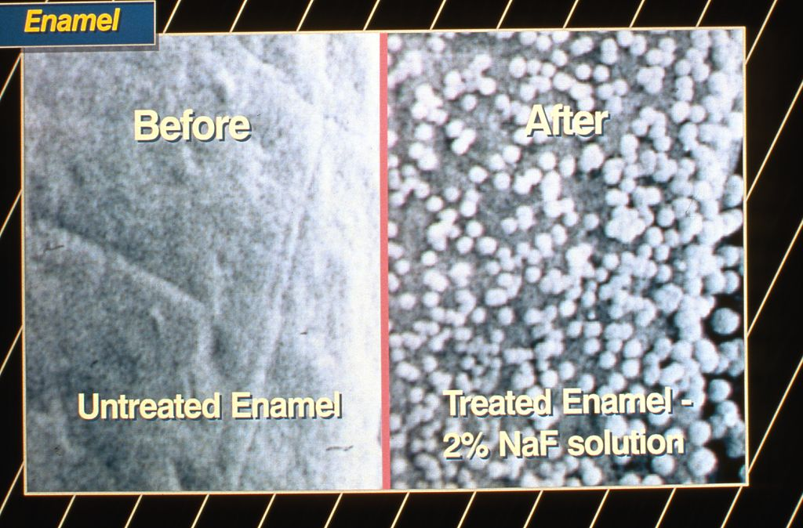
Notes:
Vpravo jde krásně vidět kuličky CaF2(NaF2) na ošetřené sklovině

Slide 41
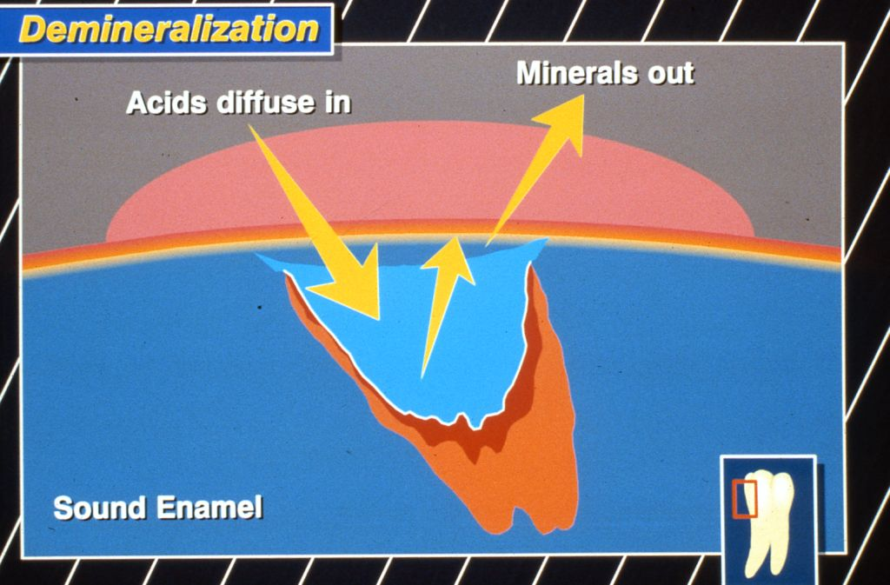
Notes:
Průběh demineralizace- díky kyselinám se povrch skloviny pod plakem rozpouští a ztrácí minerály

Slide 42
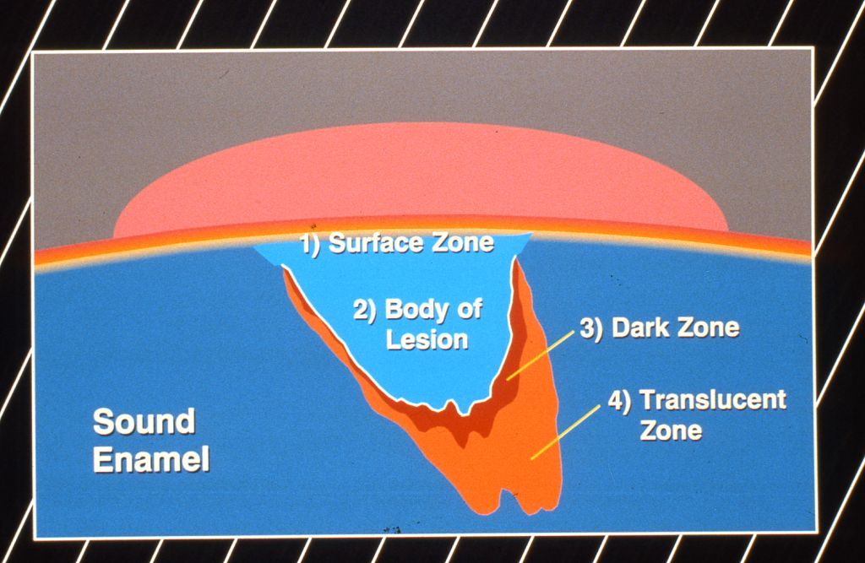

Slide 43
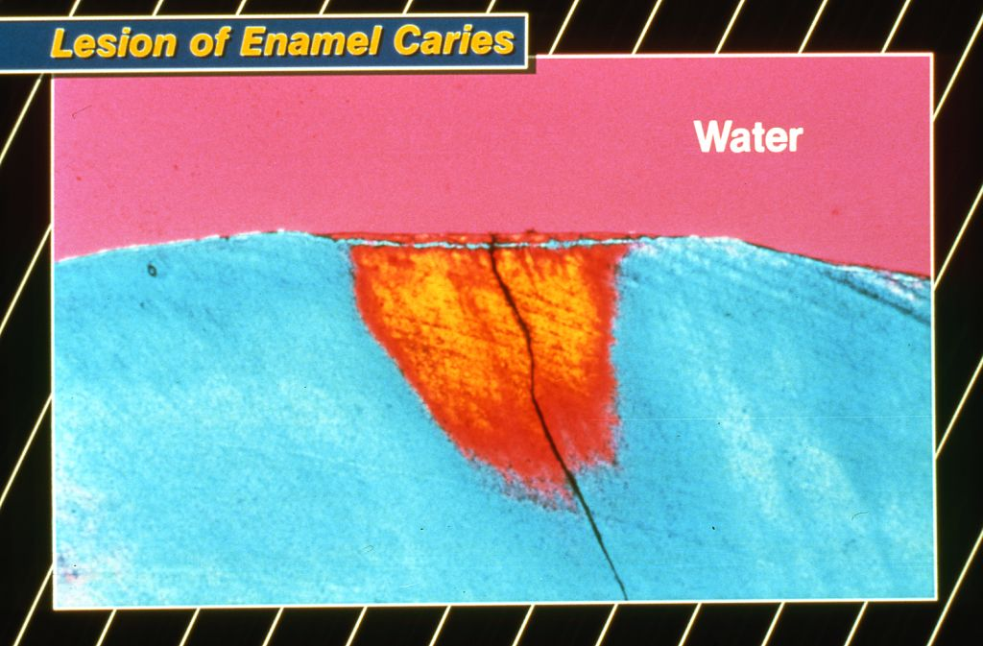
Notes:
Výbrus car. léze ve vodě- nejsou viditelné jednotlivé zóny

Slide 44
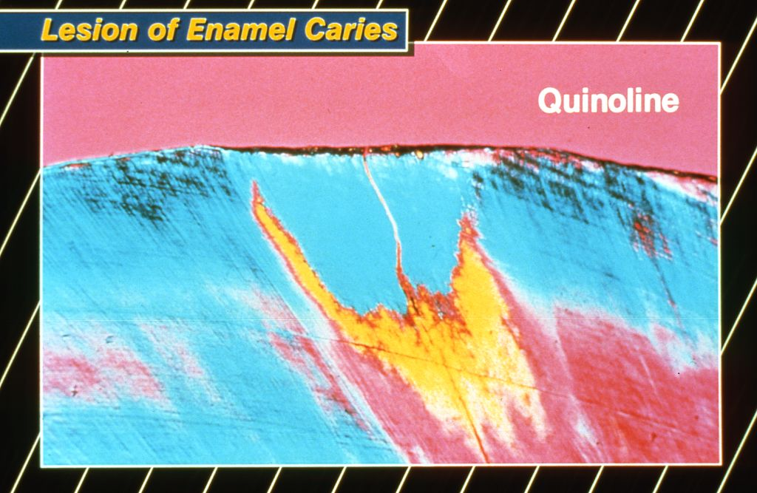
Zalitý do Quinolinu
Notes:
Zalitý do Quinolinu, lze již pěkně vidět zóny kazu

Slide 45
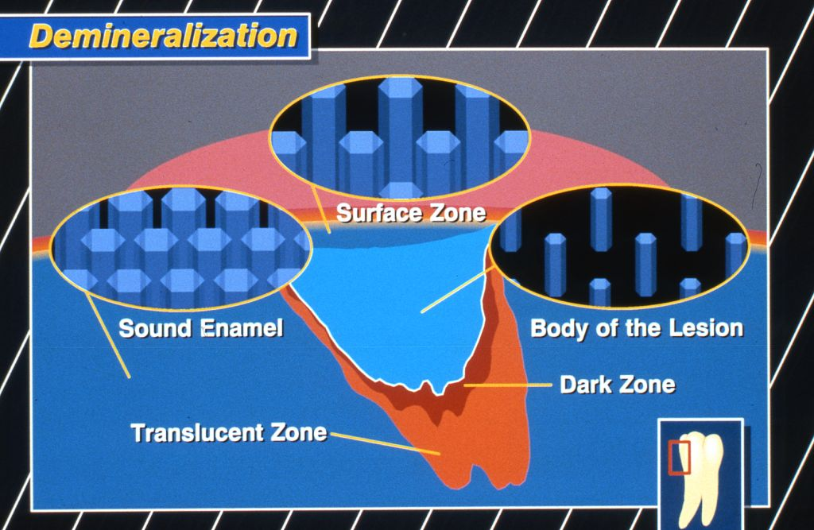
Notes:
Zmenšené krystaly hydroxyapatitu v tělu léze

Slide 46
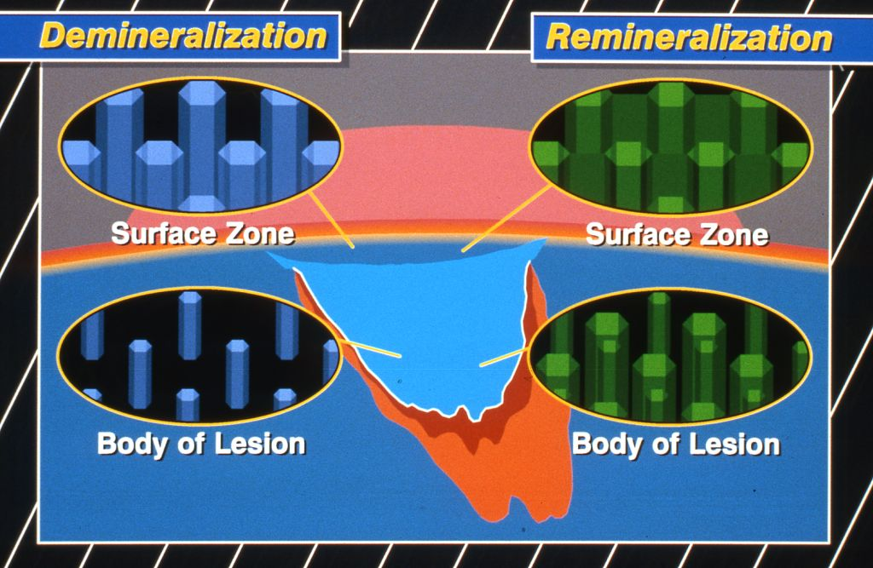
Notes:
V kazivé lézy probíhá kontinuálně demineralizace a remineralizace. Krystaly v remineralizačních zónách mají až ěx větší objem než ty u zdravé skloviny-

Slide 47
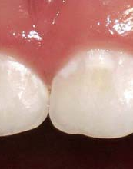
White spot lession
Křídově bílá skvrna, díky vysoké koncentraci minerálů v povrchové vrstvě a ztrátě minerálů z těla léze-opákní vzhled
Přítomnost fluoru- sklovina hladká, lesklá –probíhá remineralizace
Nepřítomnost fluoru- sklovina drsná, křídovitě zabarvena- demineralizace

Slide 48
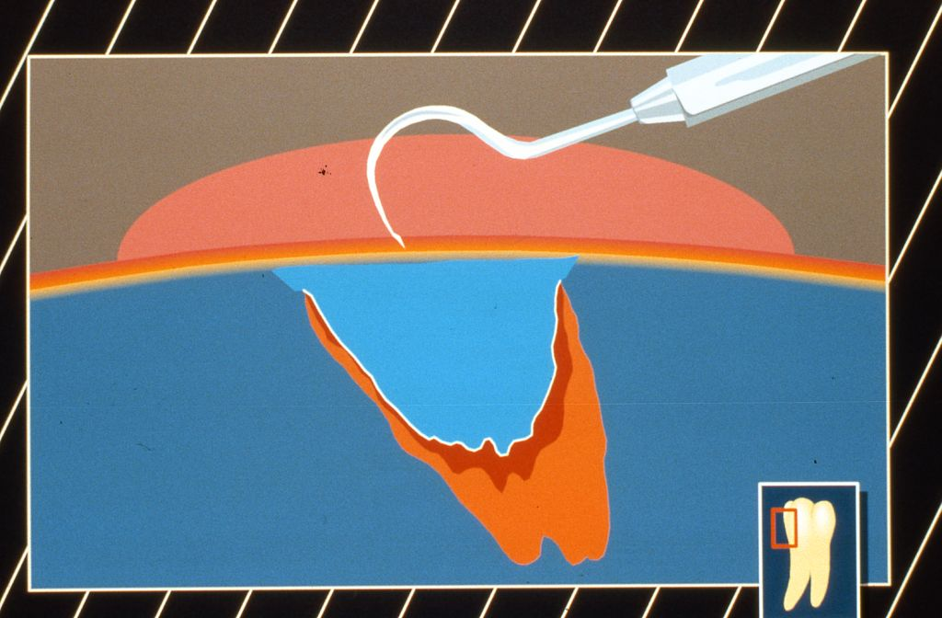
Notes:
Pozor na tlak sondy- kavitace

Slide 49
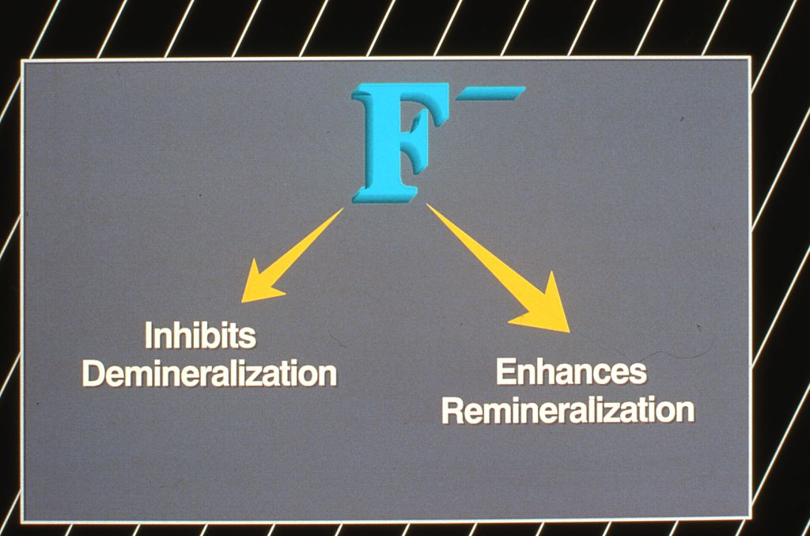
Notes:
Funkce fluoridů: inhibují demineralizaci a zvyšují remineralizaci, krystal hydroxyfluorapatitu je odolnější na působení kyselin, inhibice růstu a metabolismu kariogenních bakterií

Slide 50
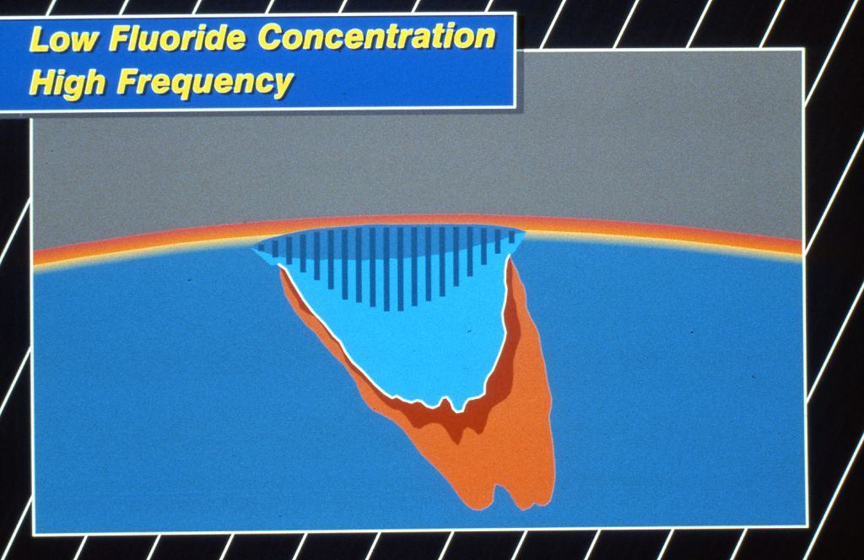
Notes:
Místní (zevní) fluoridace: nízká koncentrace F, pravidelněji- fluoridace hlouběji

Slide 51
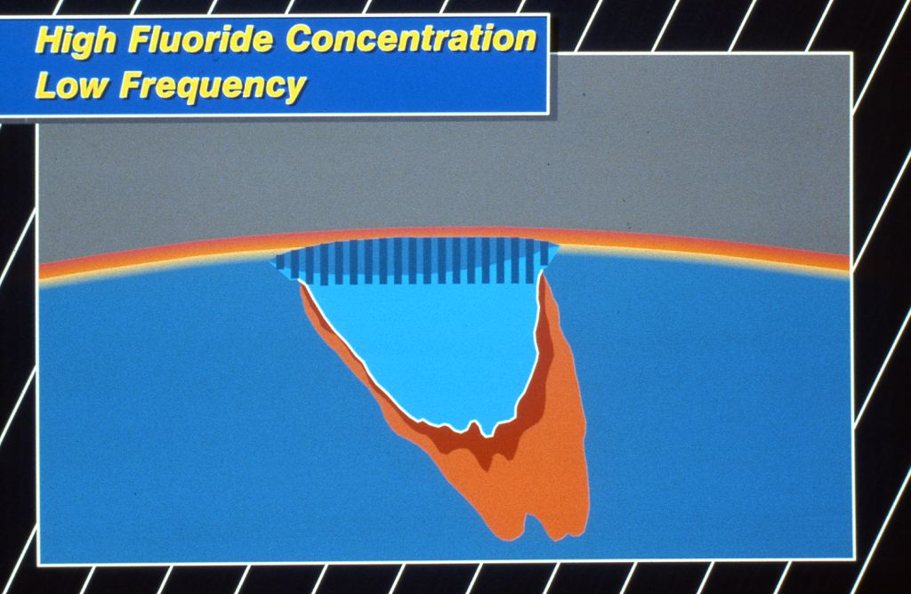
Notes:
Vysoká koncentrace F- pouze povrch

Slide 52
Děkuji za pozornost
Prosím, čtěte poznámky pod slidy!
Pokud byste měli jakékoliv dotazy k dané přednášce, studijních materiálech atd, obracejte se, prosím, na mě pro plynulost komunikace ne pře is, ale na denisakavrikova@gmail.com

